Slide 1
Обычаи восточных славян

Slide 2
Постоянная тяжелая работа делала славян терпеливыми и выносливыми. Всю работу им приходилось выполнять сообща, вместе, поэтому они были добрыми, помогали друг другу.
Старших в семье славяне уважали, слушались их во всем. Слово родителей для детей являлось законом. Без совета старших в семье не начиналось никакое дело.

Slide 3
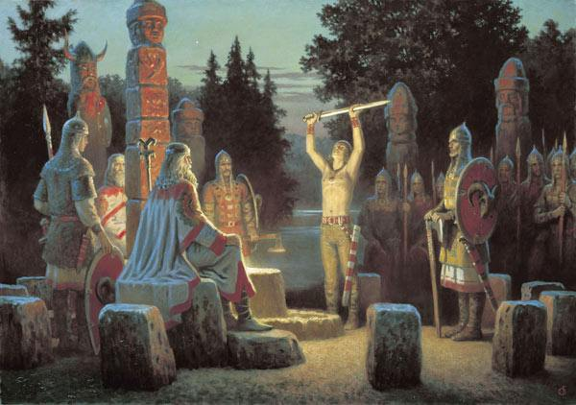
Посвящение в члены рода Вся жизнь славян, как и других народов древности, сопровождалась различными обрядами. В три года мальчикам делали «постриг» — состригали пряди волос, которые приносили в жертву богам. С этого времени мальчики переходили из попечения матери под опеку мужчин. Их начинали приучать к мужским делам. Примерно в семь лет мальчика — будущего воина — впервые сажали на коня. В этом же возрасте девочки учились прясть. Первый клубочек, спряденный девочкой, сжигали, а золу она должна была выпить с водой. Это было испытанием перед началом взрослой жизни.

Slide 4
Более суровыми были обряды, которыми в глубокой древности сопровождалось посвящение в полноправные члены рода мальчиков 9—11 лет. Подростков увозили в лес, где в потайных избушках они должны были выдержать тяжелые испытания. Мальчик должен был как бы умереть и вновь родиться сильным и выносливым, после чего его объявляли взрослым. Эти страшные и жестокие обряды породили сказки о Бабе-Яге, похищающей детей и сжигающей их в печи.
После посвящения молодые воины уходили из поселка и проводили несколько лет в лесу, упражняясь в боевом искусстве и совершая набеги на соседей. Женщинам вход в лесные убежища был воспрещен, в противном случае всем грозила беда (следы этих представлений сохранились в пушкинской сказке «О спящей царевне и семи богатырях»). «Лесные богатыри» первыми встречали нападения врагов и были защитой племени; позже из них формировались княжеские дружины.

Slide 5
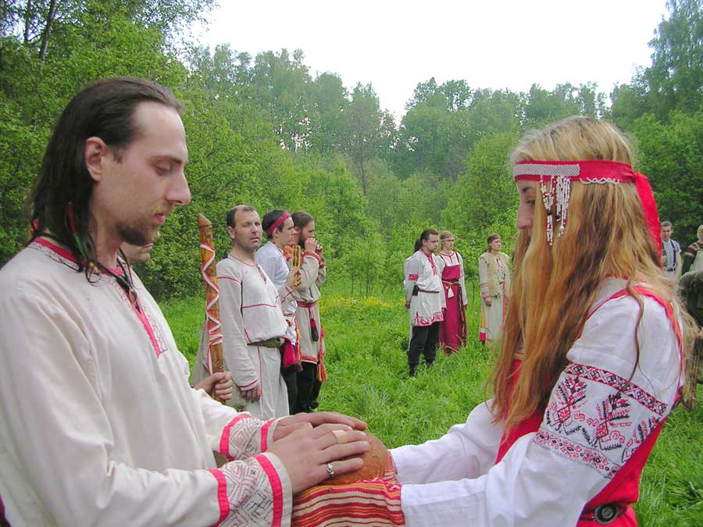
Прошедший все испытания юноша мог жениться. По древнейшему обычаю, невесту из соседнего племени полагалось похищать или выкупать. Похищение невест порой вызывало даже межплеменные столкновения
Но со временем «умыкание» и «купля» невесты стали лишь обрядами. Во время праздничных игрищ, плясок и песен парни «умыкали» себе жен, но, как правило, договаривались с ними об этом заранее. Женились в те времена рано: юноши в 16—17 лет, девушки в 12—14.

Slide 6
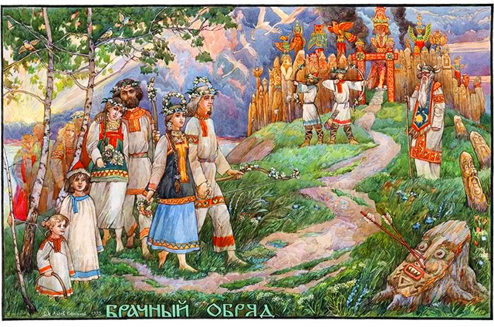
Женились сыновья только по совету родителей. Прежде всего невеста должна была понравиться им.

Slide 7
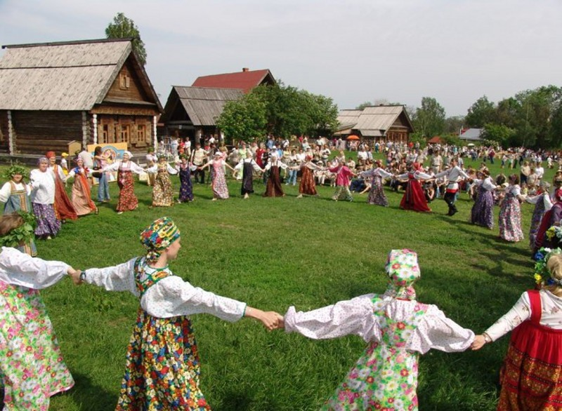
Славяне умели не только трудиться, но любили и повеселиться. Они хорошо пели и плясали. Если в семье была радость, то пели веселые песни и танцевали быстрые пляски, водили хороводы.

Slide 8
Похоронные обряды у славян были связаны с верой в загробную жизнь. Покойника с почетом провожали на «тот свет», чтобы он оказывал помощь своим потомкам, заступался за них перед богами. Рядом с умершим клали горшок с едой, орудия труда, оружие.
Покойника сжигали на костре: по представлению славян-язычников, вместе с дымом душа человека отходила в «иное царство». Оставшийся после сожжения пепел складывали в горшок. Некоторые племена ставили горшки с прахом умерших в деревянные избушки — домовины. Этот обычай отразился в сказке об «Избушке на курьих ножках», в которой живет Баба-Яга. Большинство же славян над остатками погребального костра насыпало высокий земляной холм — курган.

Slide 9
Затем устраивали тризну — воинское конное состязание в честь умершего. Все завершалось поминальным пиром. Как правило, языческие похороны заканчивались бурным весельем. Смерть человека трактовалась не как горе и потеря, а как переход в царство мертвых, где жизнь души продолжается. Душу покойника полагалось веселить и ублажать. Кроме того, шумом и криками отгоняли смерть от живых.

Slide 10
Обереги

